Slide 1
Virtual Server VMWare ศูนย์คอมพิวเตอร์ มหาวิทยาลัยสงขลาครินทร์ Server Admin, ISD CC PSU

Slide 2
Virtual Private Server
Software
VMWare
Vsphere 4.1 (5 เครื่อง)
Vsphere 5.5 (7 เครื่อง)
Backup (เฉพาะ Production 60 วัน)
Vsphere Data Protection 5.5
Monitor
Nagios

Slide 3
Virtual Private Server
Hardware
Blade Server 5 เครื่อง (Vsphere 4.1)
Rack Server 7 เครื่อง (Vsphere 5.5)
Storage
SAN Storage (Developer & Test)
iSCSI Storage Speed 10Gb/s (Production & Backup)
Uptime สูงสุด 553 วัน (ณ วันที่ 06/05/57)

Slide 4
Virtual Private Server
สถานะให้บริการ (นับเฉพาะเครื่องที่เปิดใช้งานจริง)
สถานะเมื่อวันที่ 06/05/57
มีเครื่องให้บริการทั้งหมด 220 เครื่อง
เป็นเครื่องหน่วยงานภายนอกศูนย์ 34 เครื่อง
มีหน่วยงานภายนอกที่ใช้งาน ทั้งหมด 27 หน่วยงาน

Slide 5
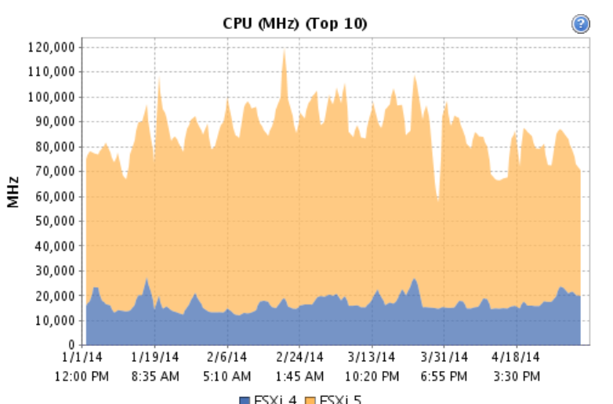
Virtual Private Server
สถิติการใช้งานตั้งแต่วันที่ 1 มกราคม 2557
CPU

Slide 6
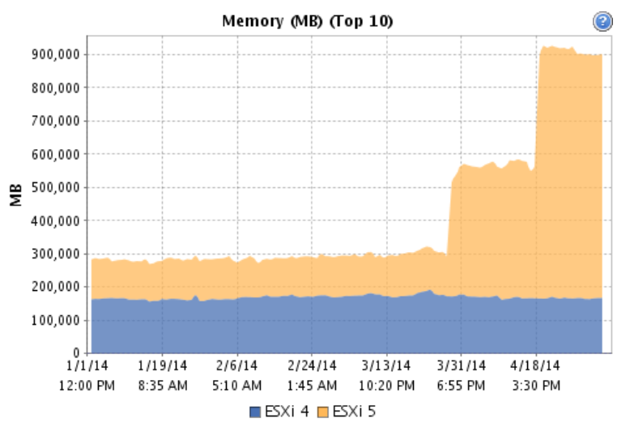
Virtual Private Server
สถิติการใช้งานตั้งแต่วันที่ 1 มกราคม 2557
RAM

Slide 7
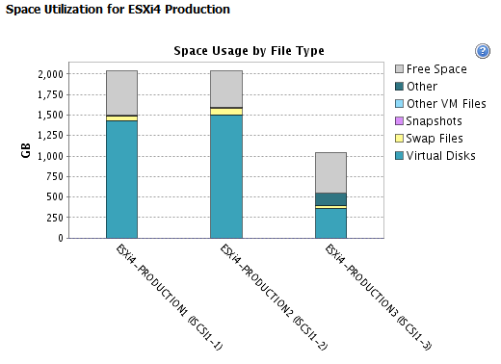
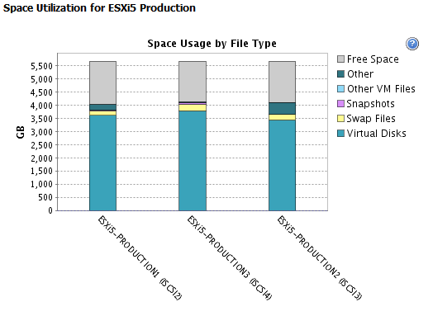
Virtual Private Server
รายละเอียดพื้นที่เก็บข้อมูล
Production Disk Usage

Slide 8
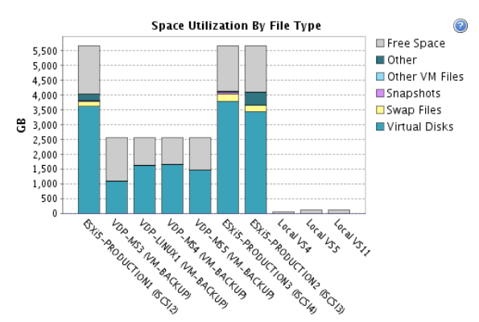
Virtual Private Server
รายละเอียดพื้นที่เก็บข้อมูล
Overall Disk Usage

Slide 9
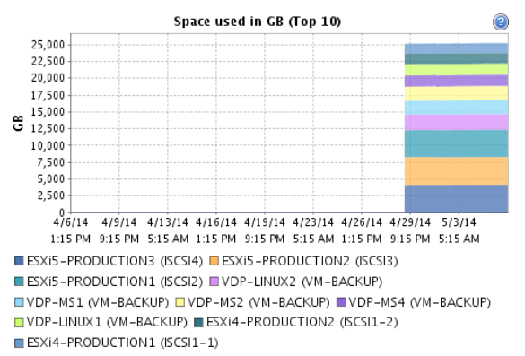
Virtual Private Server
สถิติการใช้งานพื้นที่เก็บข้อมูล 1 เดือนที่ผ่านมา
Overall Disk Usage

Slide 10
คุณสมบัติขั้นต้นเครื่องที่ให้บริการ
OS (64 bit เท่านั้น)
Windows 2008 R2
Windows 2012 R2
CentOS 6.X
Ubuntu 12.04.X, 14.04 LTS
Oracle Linux 6.X

Slide 11
คุณสมบัติขั้นต้นเครื่องที่ให้บริการ
Hardware Spec
CPU 4 Core
RAM 4GB
Hard disk 100GB
Upgrade Price
CPU 100 บาท/เดือน ต่อ 2 Core
RAM 100 บาท/เดือน ต่อ 1 GB
Hard disk 100 บาท/เดือน ต่อ 50 GB

Slide 12
บริการที่มีให้
ไฟฟ้า แอร์
Monitor
Backup 30 วัน
Antivirus
Firewall
Security Log
* Update OS ต้องทำเอง

Slide 13
Questions ?

